Slide 1
Course Overview
Introduction to Computer Systems
1st Lecture, Sep 7, 2026
课程概述
计算机系统导论
第一讲，2026年9月7日
Instructors
Class 1: Chen Xiangqun
Liu Xianhua
Class 2: Guan Xuetao
Class 3: Lu Junlin
Class 4: Zhou Diyu
教师
1班： 陈向群
刘先华
2班： 管雪涛
3班： 陆俊林
4班： 周迪宇

Slide 2
ENTJ
My teaching style
Structured · direct · goal-driven
What I value in class
How to communicate with me
Goal-oriented
Direct communication
Clear goals, and clear materials
I tend to say things clearly and directly.
Big picture first
Critique ideas, not people
Understand the logic, not memorizing details.
I criticize arguments, not the person
Ask “why”
Disagreement is welcome
Challenge assumptions and propose alternatives.
You do not need to agree with me. Convince me I am wrong.
Initiative
Speak up; ask directly
If unclear, ask. If you have an idea, say it.
During lecture, speak up. When you need something, be clear and direct.

Slide 3
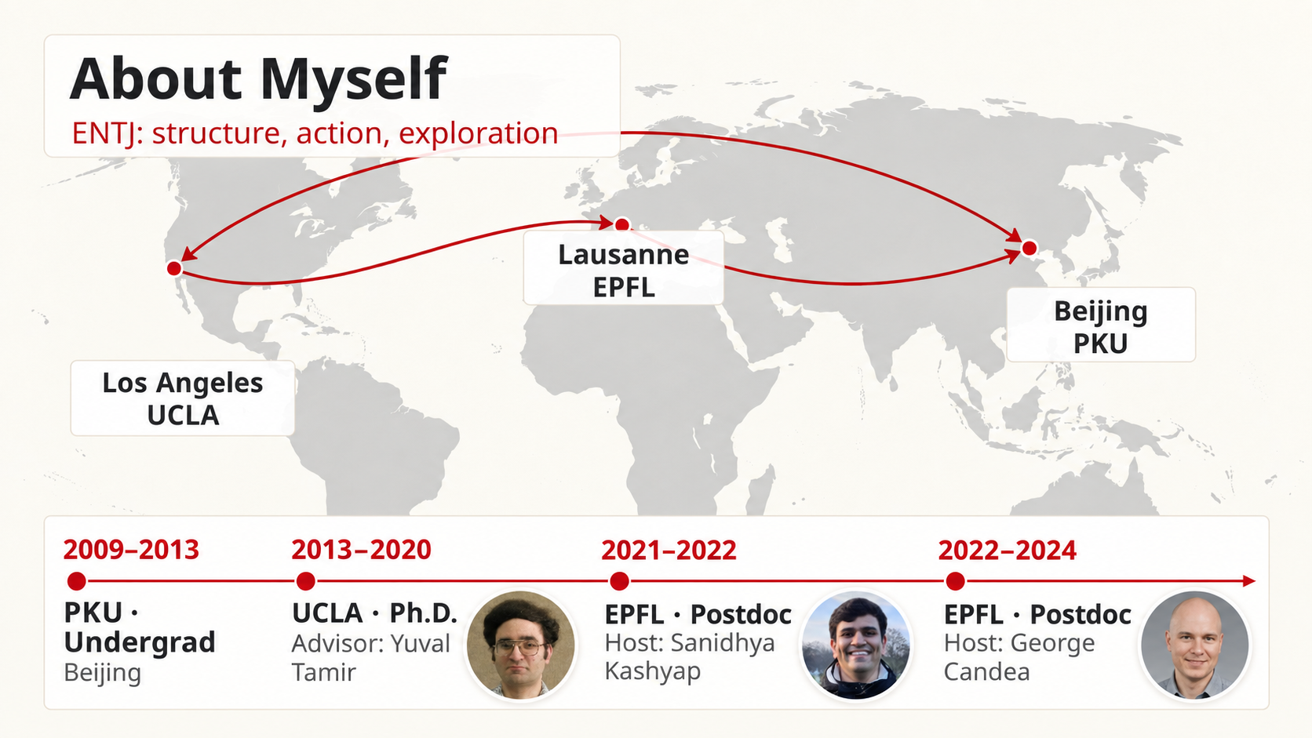

Slide 4
My research: OS
ICS foundation
OS
Research
Process
Memory
I/O
Architecture
Cache, MMU, page tables
Compiler
Static analysis, verification
Networking
Runtime, TCP/IP, RPC
Database
Transactions, recovery

Slide 5
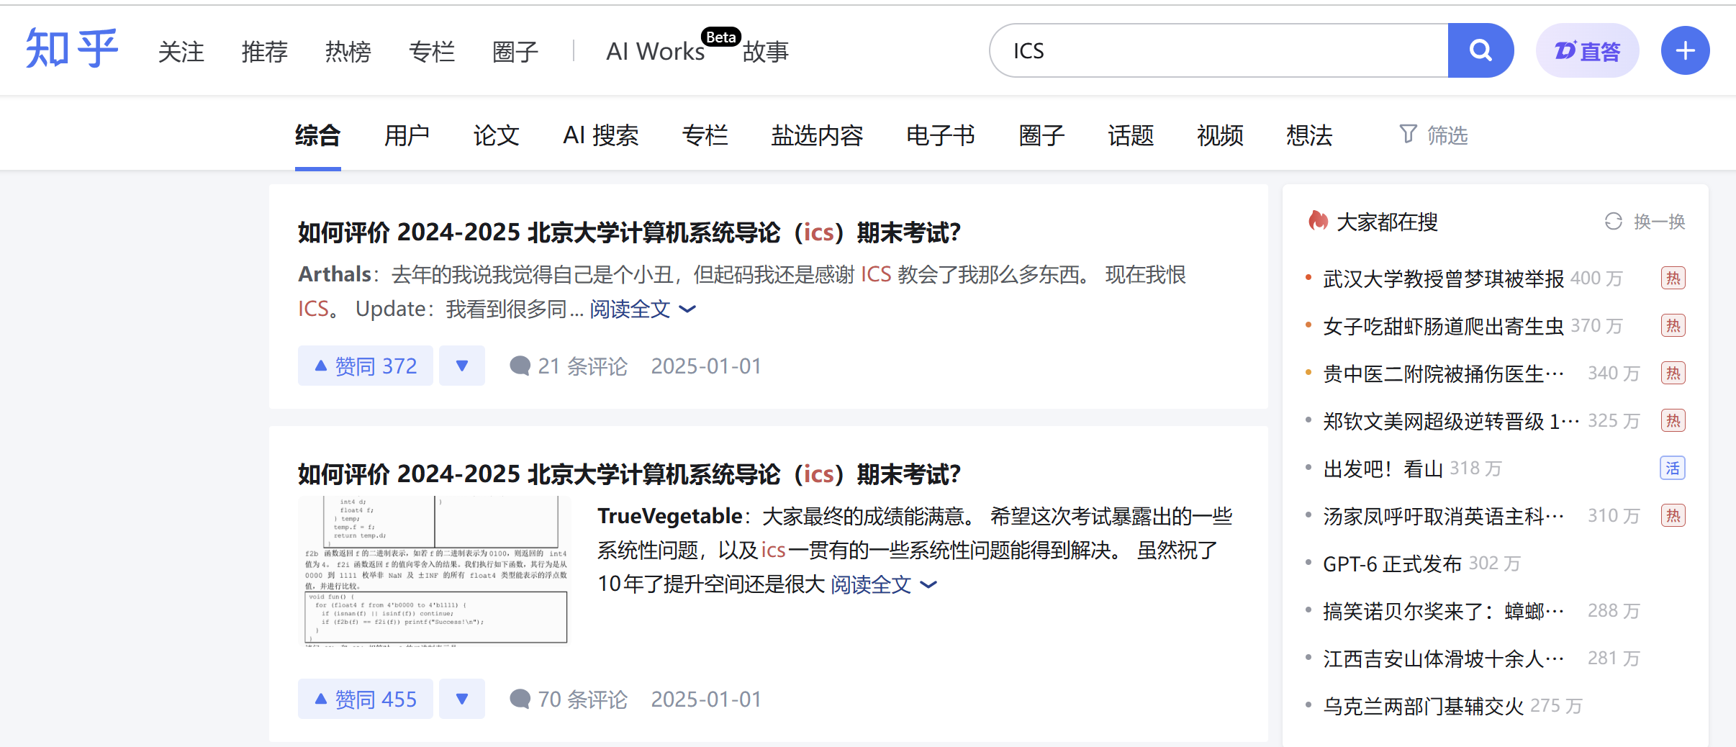

Slide 6
Common complaints for ICS
The course is too hard
  Too much content
  Things are unclear
The exam is random

Slide 7
The course is hard --- Too much content
• ICS covers a very large amount of material.
• Expectation: not to fully master every topic in one semester.
• It is very challenging to deeply understand every detail of all topics in a single introductory course.
Mastery of everything is not the goal.

Slide 8
What I Hope You Gain from ICS
1
Build a broad mental map of how OS, architecture, compilers, and networking fit together.
2
Understand the most important ideas, not every details.
3
Become familiar with the rest. Many of these ideas will appear again in later courses.
ICS is your first pass through computer systems, not your last.

Slide 9
玄之又玄，众妙之门
From 《道德经》
A useful interpretation here
Some things are not fully understood in one pass. Deep understanding often requires multiple iterations.

Slide 10
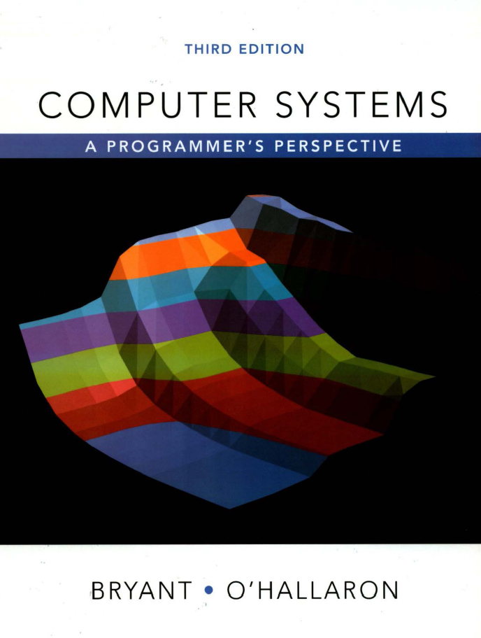
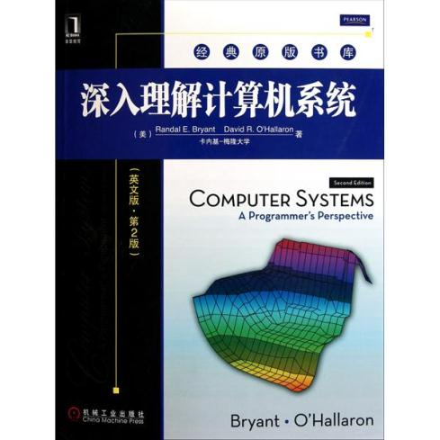
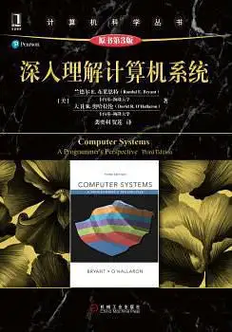
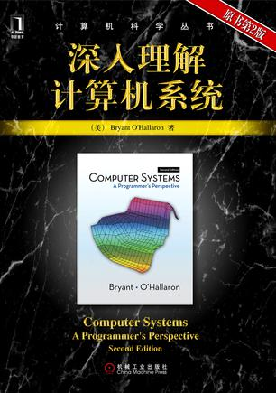
课程教材
Computer Systems: A Programmer's Perspective（3rd Edition）
深入理解计算机系统（第3版）
英文版作者: （美）Randal E.Bryant / David O'Hallaron
教材第3版
这些是第2版

Slide 11
My View on CSAPP
━━━━━━━━━━━━━━━━━━━━━━━━━━━━━━━━━━━━━━━━━━━━━━━━━━━━━━━━━━
• It covers too many details.
• It does not clearly separate high-level ideas from implementation details.
• As a result, students can easily lose sight of the main concepts.
• The writing itself is often unnecessarily difficult.
• The Chinese translation can make the language even harder to follow.

Slide 12
Actionable Advice
━━━━━━━━━━━━━━━━━━━━━━━━━━━━━━━━━━━━━━━━━━━━━━━━━━━━━━━━━━
1. Focus on the main idea, not details
2. Read the English version of the book. It does not use sophisticated language

Slide 13
Exam: something we are considering this year
For each question, two instructors are going to review the question
Pilot the exam: The TAs are going to work on that exam.
If the TAs cannot complete the exams in one and half hours, re-do all the questions.
The exams should be more fair, but there is still a possibility that the exams go wrong.

Slide 14
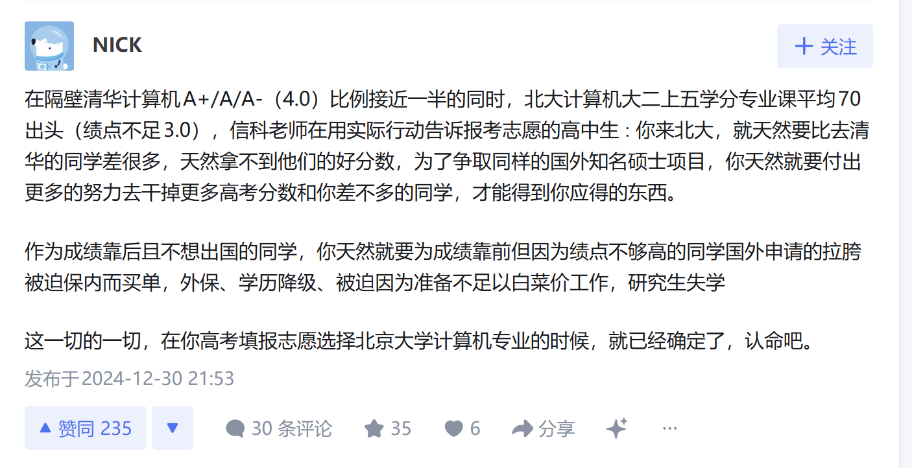

Slide 15
GPA is moderately important
Do not over-optimize
GPAs affect scholarships and applications, if they are too low.
However, a solid academic record still opens doors.
Do not turn four years into a GPA-maximization problem.
The last few points may cost more than they are worth.

Slide 16
GPA matters — but it is not the objective function
GPA is one measurement of college life; but it should not define college life.
What defines college life: do whatever that excites you
Learn difficult things.
Try doing research.
Build an app/website/company
Talk to people who are better than you.
Exercise
..

Slide 17
课程安排
周次 | 日期 | 大班课 | 主题 | 日期 | 小班课 | 日期 | 大班课 | 主题 | LAB节点
 | 周一 |  |  | 周三 |  | 周四
第1周 | 9月7日 | 1 | Overview | 9月9日 | 1 | 9月10日 | 2 | Bits and Bytes/Integers | L1 data 周四
第2周 | 9月14日 | 3 | Floating Point | 9月16日 | 2 | 9月17日 | 4 | Machine Prog: Basics
第3周 | 9月21日 | 5 | Machine Prog: Control | 9月23日 | 3 | 9月24日 | 6 | Machine Prog: Procedures | L2 bomb 周一
第4周 | 9月28日 | 7 | Machine Prog: Data | 9月30日 | 4 | 10月1日 | 国庆放假
第5周 | 10月5日 | 国庆放假 |  | 10月7日 | 国庆放假 | 10月8日 | 8 | Machine Prog: Advanced | L3 attack 周四
第6周 | 10月12日 | 9 | 阶段测验（第1~8课） | 10月14日 | 5 | 10月15日 | 10 | Processor Arch: ISA&Logic
第7周 | 10月19日 | 11 | Processor Arch: Sequential | 10月21日 | 6 | 10月22日 | 12 | Processor Arch: Pipelined | L4 arch 周一
第8周 | 10月26日 | 13 | The Memory Hierarchy | 10月28日 | 7 | 10月29日 | 14 | Cache Memories | L5 cache 周四
第9周 | 11月2日 | 15 | Program optimization | 11月4日 | 8 | 11月5日 | 16 | Linking
第10周 | 11月9日 | 17 | ECF: Exceptions & Processes | 11月11日 | 9 | 11月12日 | 18 | ECF: Signals & Nonlocal Jumps | L6 tsh 周四
第11周 | 11月16日 | 19 | 阶段测验（第10~18课） | 11月18日 | 10 | 11月19日 | 20 | 专题讲座
第12周 | 11月23日 | 21 | System Level I/O | 11月25日 | 11 | 11月26日 | 22 | Virtual Memory: Concepts
第13周 | 11月30日 | 23 | Virtual Memory: Systems | 12月2日 | 12 | 12月3日 | 24 | Dynamic Memory Allocation | L7 malloc 周四
第14周 | 12月7日 | 25 | Network Programming I | 12月9日 | 13 | 12月10日 | 26 | Network Programming II | L8 proxy 周四
第15周 | 12月14日 | 27 | Concurrent Programming | 12月16日 | 14 | 12月17日 | 28 | Synchronization: Basic
第16周 | 12月21日 | 29 | Synchronization: Advanced | 12月23日 | 15 | 12月24日 | 30 | LAB测验
考试周 | 12月28日 |  | 期末考试（周一下午）
注：教学团队可能会根据实际教学情况进行适度调整

Slide 18
成绩评定占比
期末考试：30分
阶段测验1：10分
阶段测验2：10分
LAB实验题和LAB测验：30分
  注：LAB测验会占较大比重
小班评分：15分
  注：含小班研讨表现和平时作业等
大班评分：5分
  注1：含大班互动表现，还可能有不定期的随堂小测或点名等
  注2：每次阶段测验得到85分（百分制）以上的，在下一阶段中不会被扣分。
注：教学团队可能会根据实际教学情况进行适度调整

Slide 19
需要注意的问题
Q：为什么教学网的小班和安排的不一致？
A：根据往年情况，开学前几周，教学网选课名单可能会不稳定，使用会有不便，补选结束就可正常使用。
Q：小班是怎么安排的？
A：小班不用选课，由教师统一安排分配，预计周三会在教学网公布分班名单。根据班号到指定教室上课，不可自行换班。
Q：如果小班分班名单里没有怎么办？
A：少数同学可能会因为补选等原因，没有出现在小班分班名单里。首先请随时关注教学网的更新通知，如果课前还没有分到班，可以在某个小班先参与，待选课最终确定后，小班名单也会最终确定。
Q：可否手动选课？
A：本课程不安排手动选课，所有学生在学校规定的时间段内通过选课系统选课。

Slide 20
主要内容
课程起源
课程规划
五个有趣的现实问题
课程主体内容
注意事项
Notes:
课程概述主要包括四个部分

Slide 21
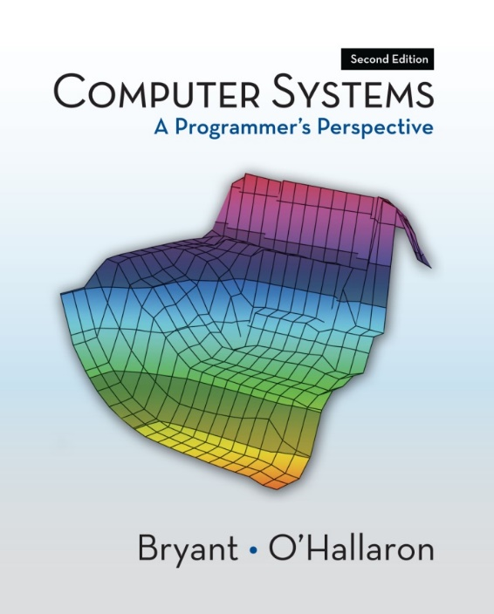
课程起源
创立：
  卡耐基梅隆大学计算机科学学院创立
  全球超过180所大学采用了该课程教材、设立了相同或类似的课程
  特点：注重实践（程序员视角）、强调对系统的理解
发展
  2012年，北大信息科学技术学院与卡耐基梅隆大学计算机科学学院联合对该课程进行升级，并正式引入国内

Slide 22
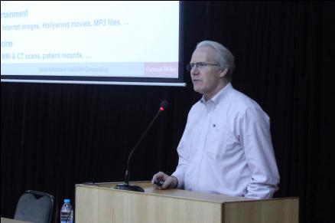
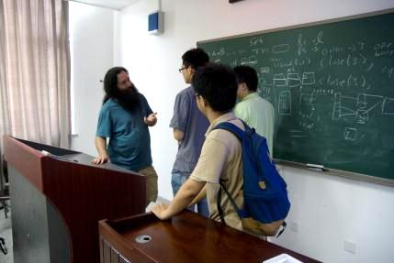
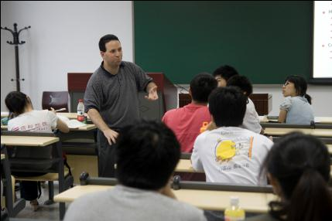
合作建设课程
课程特点：
影响面广，关注度高

Slide 23
小班教学的启动
2010-2011 学年，本科班级规模的初步统计
  20 人以下的班级占所有本科课程的比例仅为3.8%，100 人以上的课程约占27.2%（进一步统计表明，200 人以上的班级占4%）
  在全校153 个20 人以下的小班中，大部分是外国语学院课程，大约占67%，其他为公共英语课程
  这表明，当时在绝大多数院系中小班教学很少开展
 | 20人以下 | 20~39人 | 40~49人 | 50~99人 | 100人以上 | 合计
课程数 | 153 | 1387 | 186 | 1205 | 1093 | 4024
百分比 | 3.8% | 34.5% | 4.6% | 29.9% | 27.2% | 100%
Notes:
http://www.pkuzone.cn/qnyj/view_art.php?art_id=3258
小班研讨课教学：本科精英教育的核心元素——以北京大学为例
《北京大学青年研究》2012.7.10
作者：
孙燕君 北京大学教务部教务办公室副主任 助理研究员
卢晓东 北京大学教务部副部长兼元培学院副院长 研究员

Slide 24
北京大学本科生“研讨型小班教学”试点
2012年秋开展第一批试点
  五个学院，六门必修基础课
  2013年春，信息学院增设小班课“算法分析与设计”
信息科学技术学院 | “计算机系统导论”
数学科学学院 | “数学分析”、“抽象代数”
物理学院 | “量子力学”
化学与分子工程学院 | “无机化学”
生命科学学院 | “生物化学”

Slide 25
主要内容
课程起源
课程规划
五个有趣的现实问题
课程主体内容
注意事项
Notes:
课程概述主要包括四个部分

Slide 26
本课程的教学方式
研讨型教学的两种主要方式
  第一种，一学期由一个教师面对一个小班的学生
  第二种，大班讲授课教学同时辅以小班研讨课
本课程采用上面第二种方式
  每周两次，大班授课
  每周一次，小班研讨

Slide 27
大班课程安排
上半学期的主体内容
  大致覆盖教材第一部分（Part I），即第2~6章
  2. 信息的表示和处理
  3. 程序的机器级表示
  4. 处理器体系结构
  5. 优化程序性能
  6. 存储器层级结构

Slide 28
大班课程安排
下半学期的主体内容
  大致覆盖教材第二、三部分（Part II/III），即第7~12章
  7. 链接
  8. 异常控制流
  9. 虚拟内存
  10. 系统级I/O
  11. 网络编程
  12. 并发编程

Slide 29
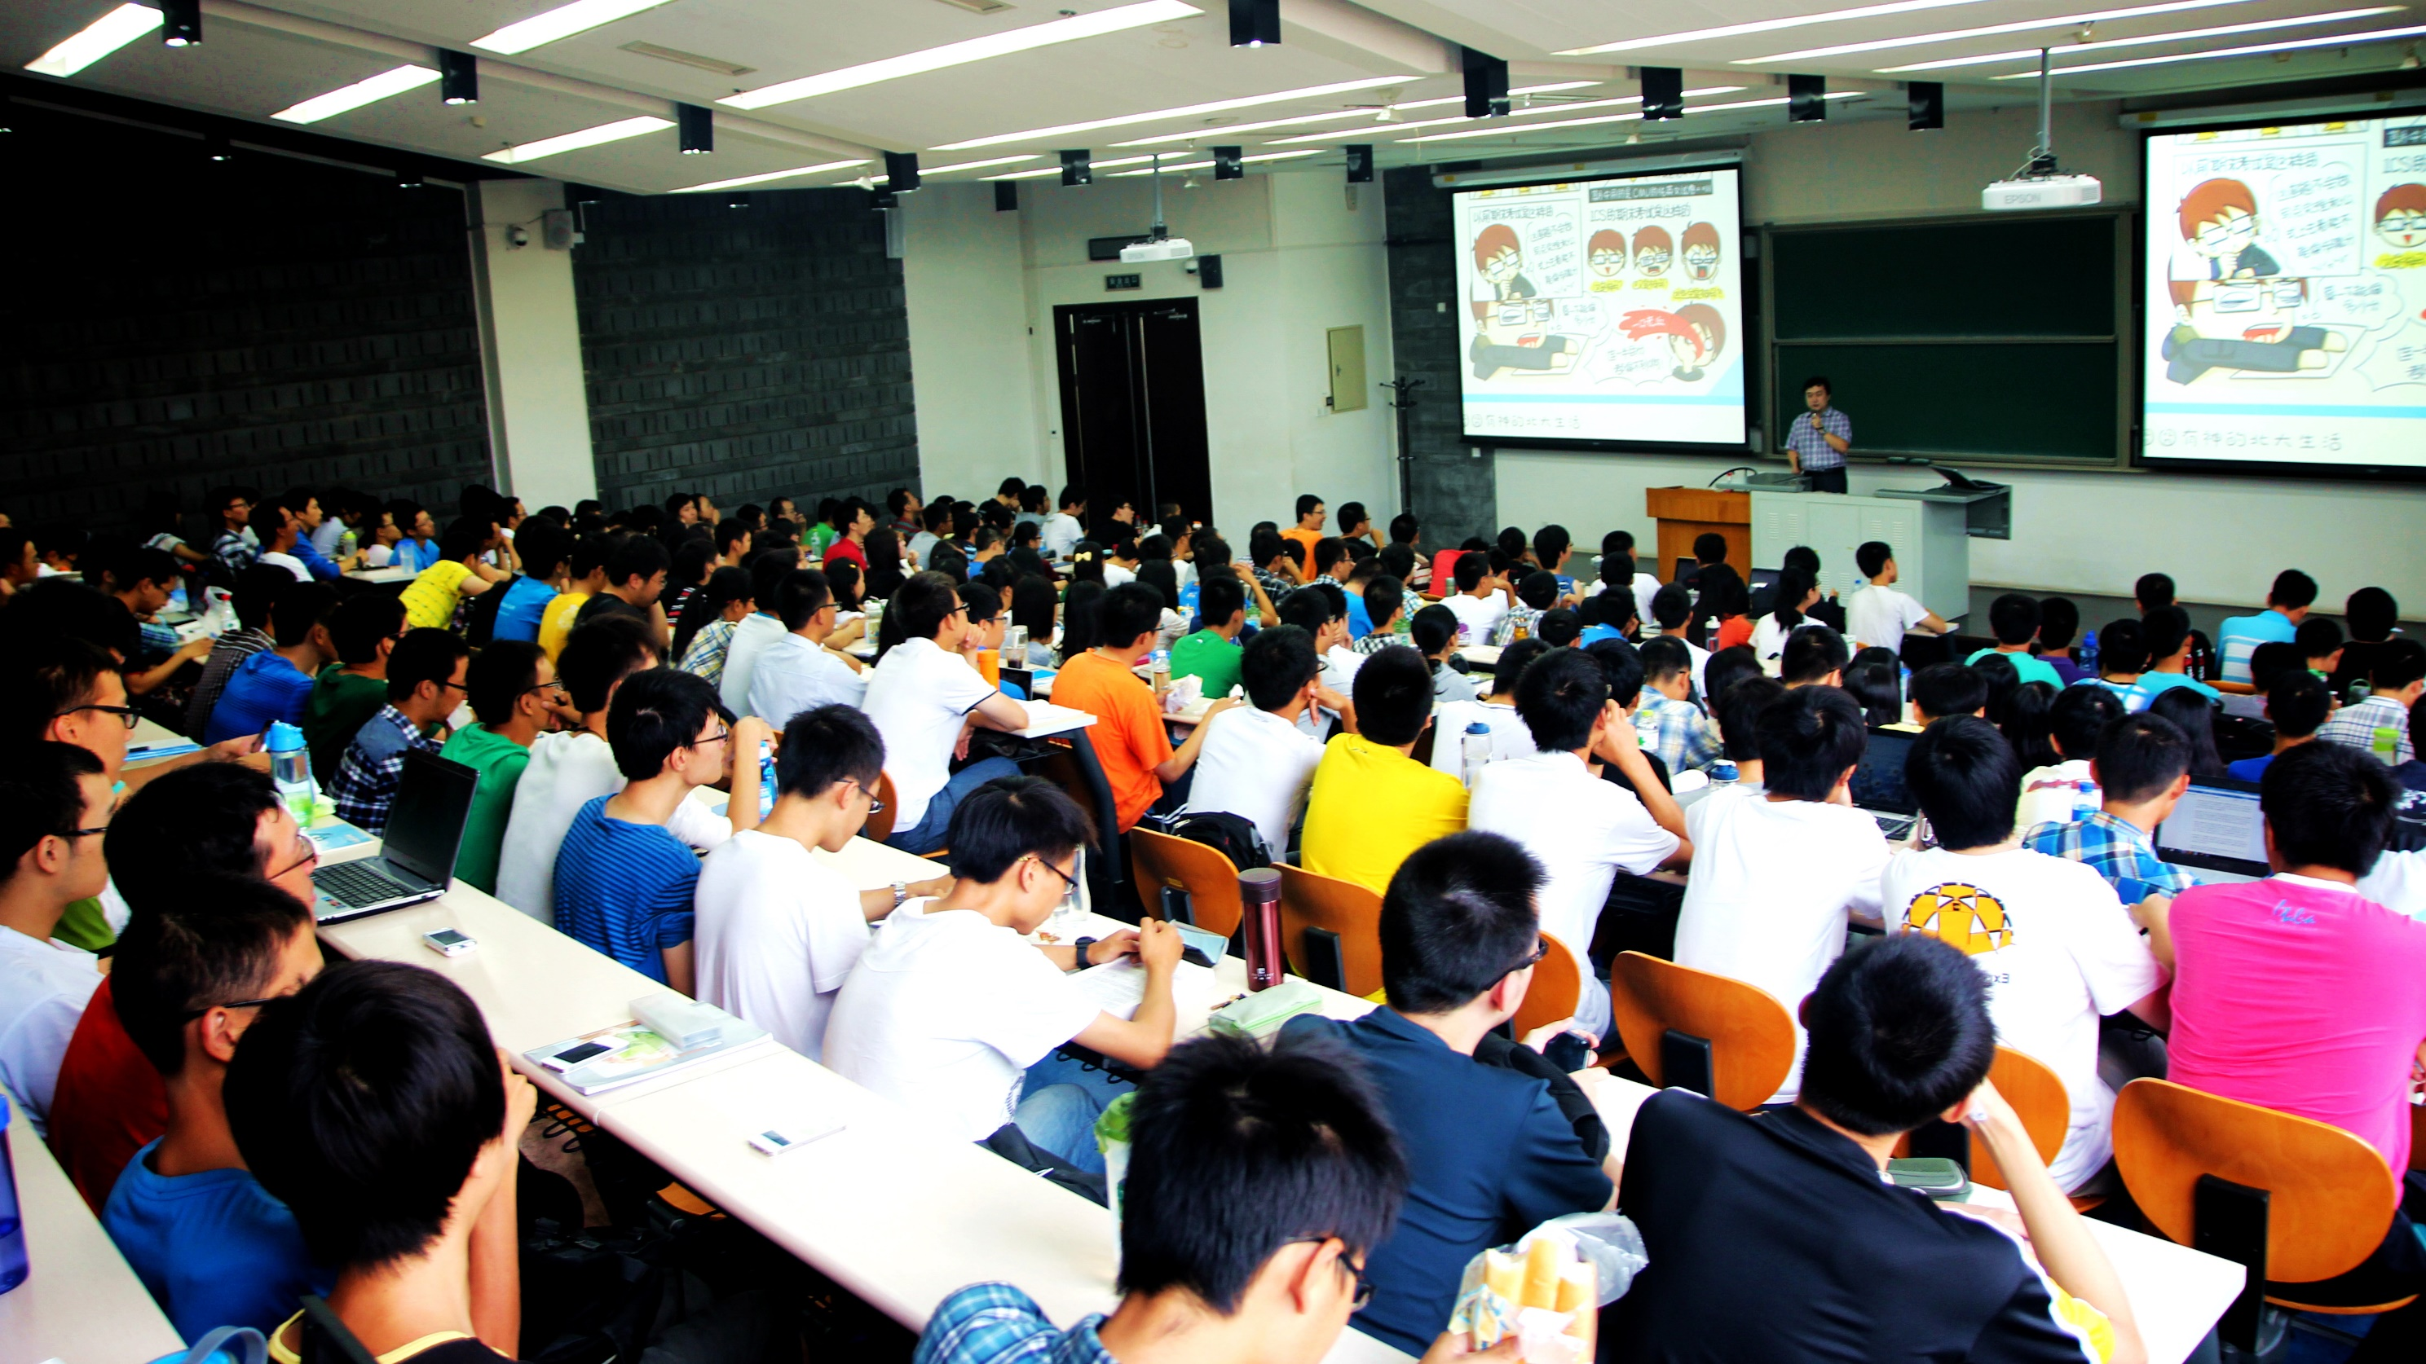
课程特点：
课时多，教学内容多

Slide 30
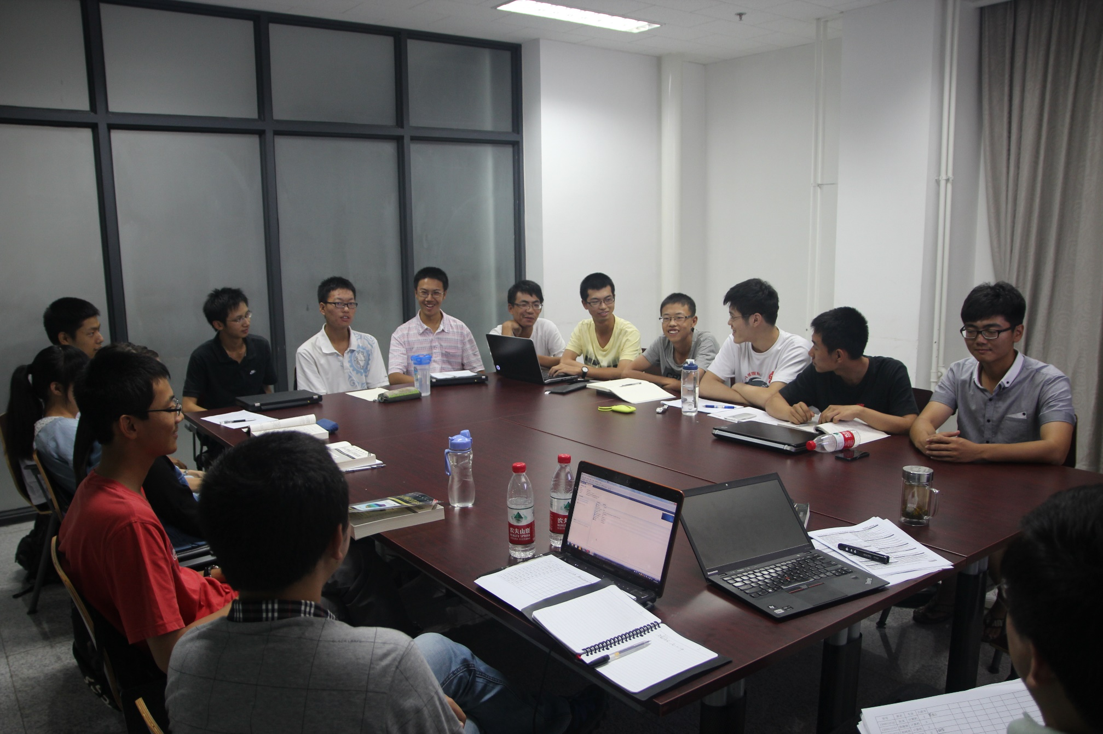
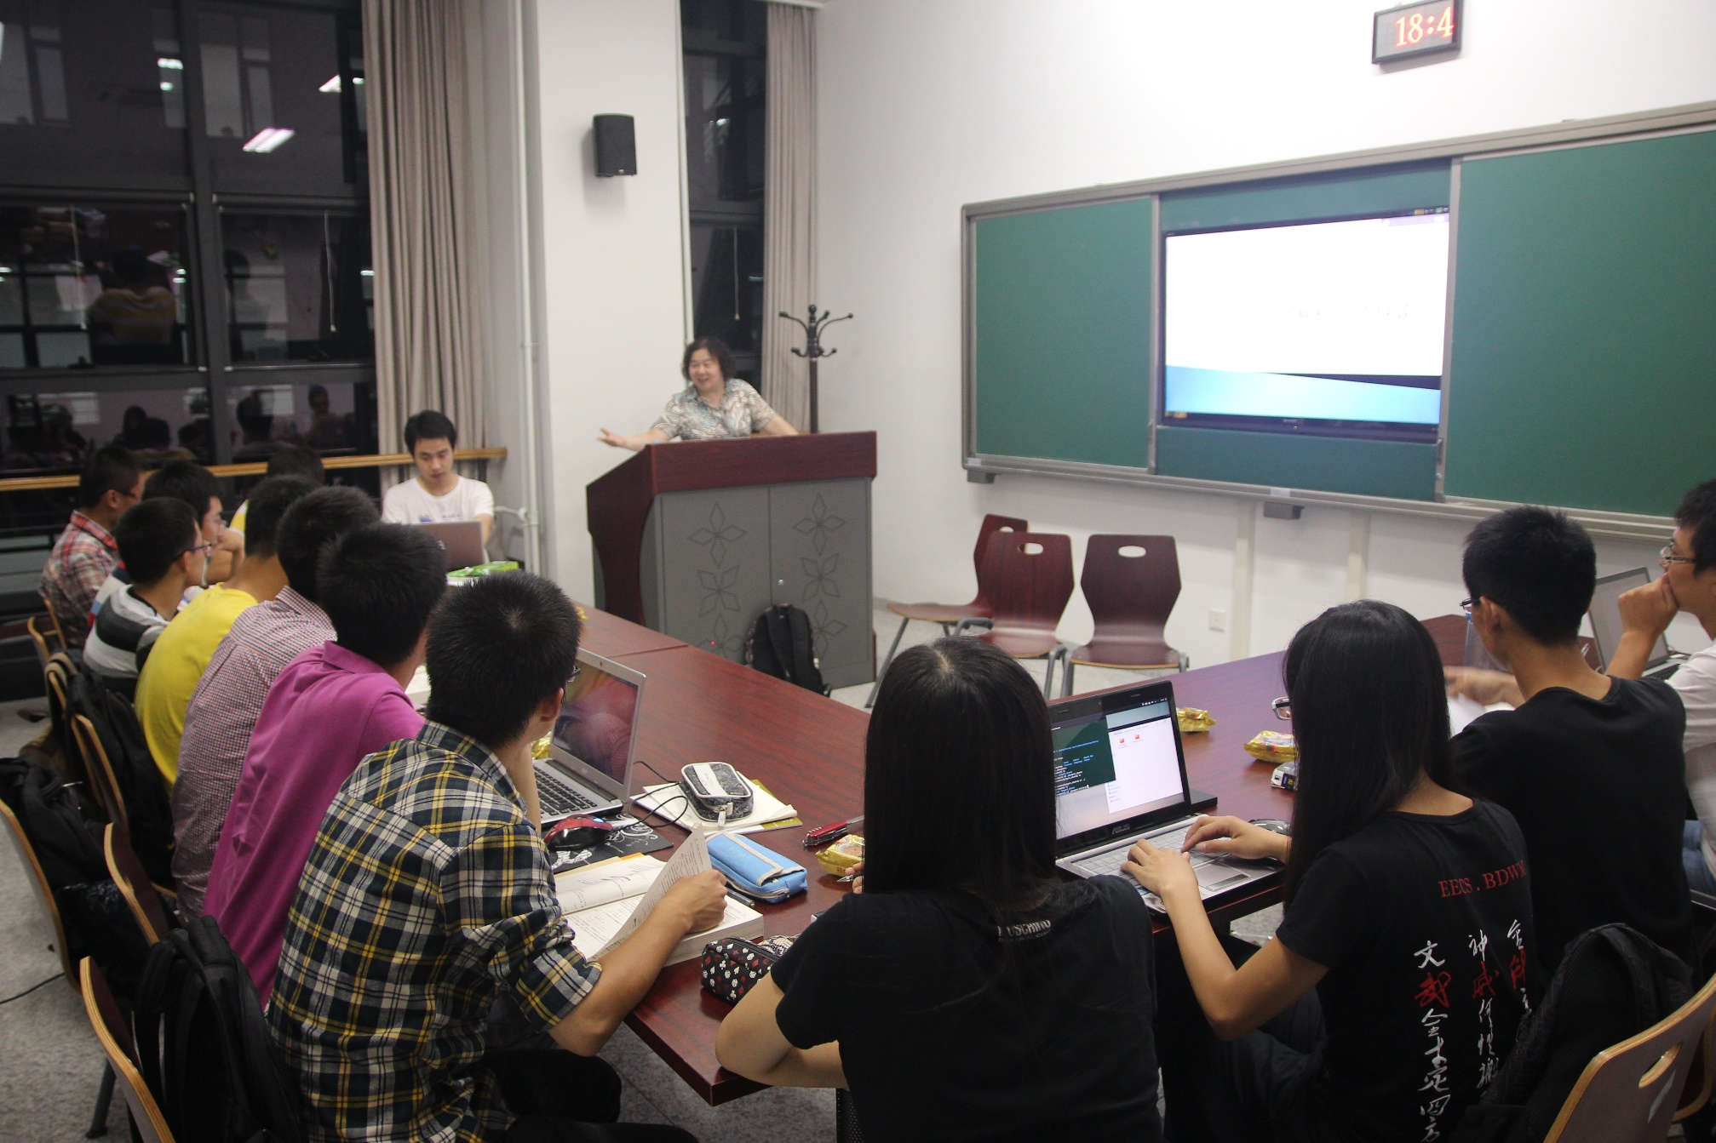
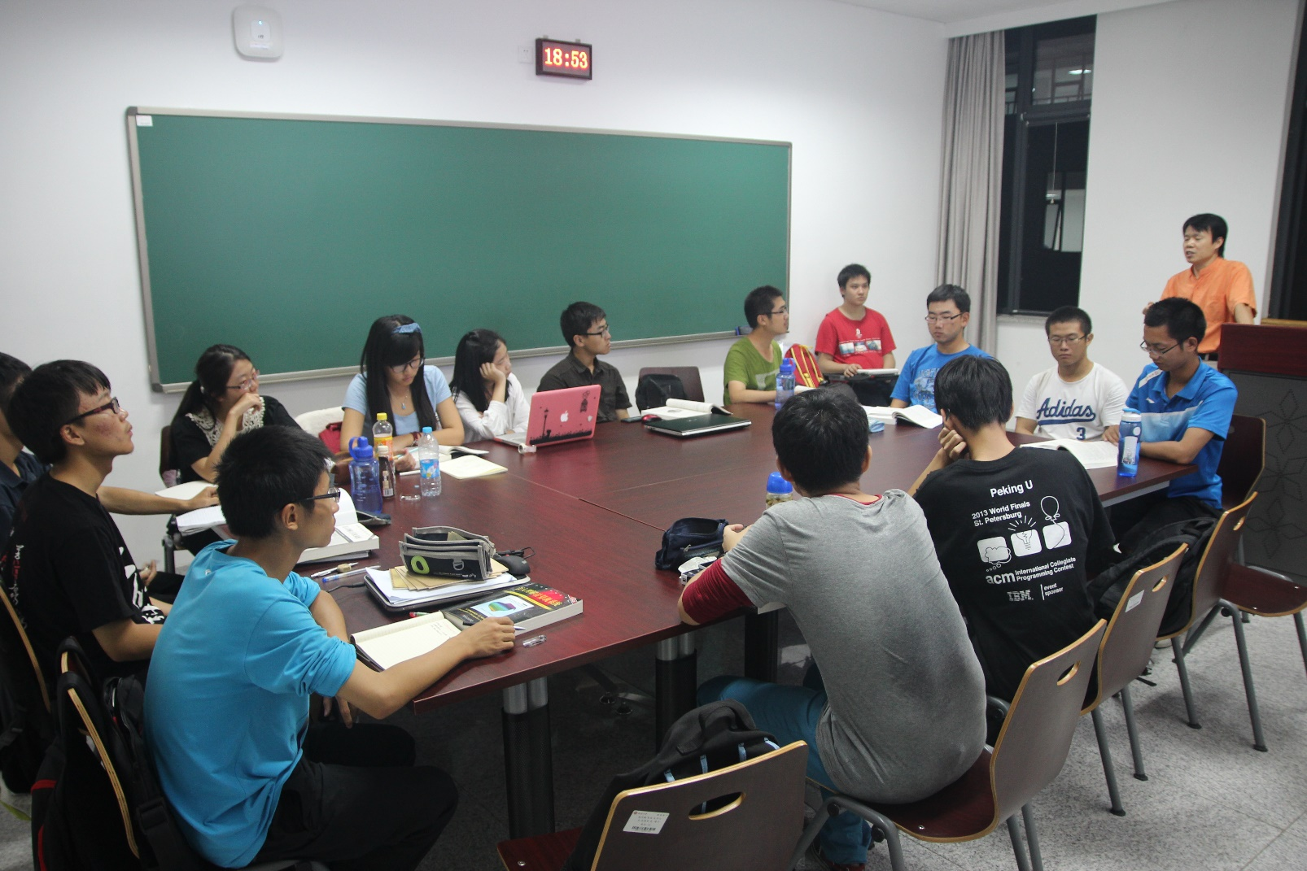
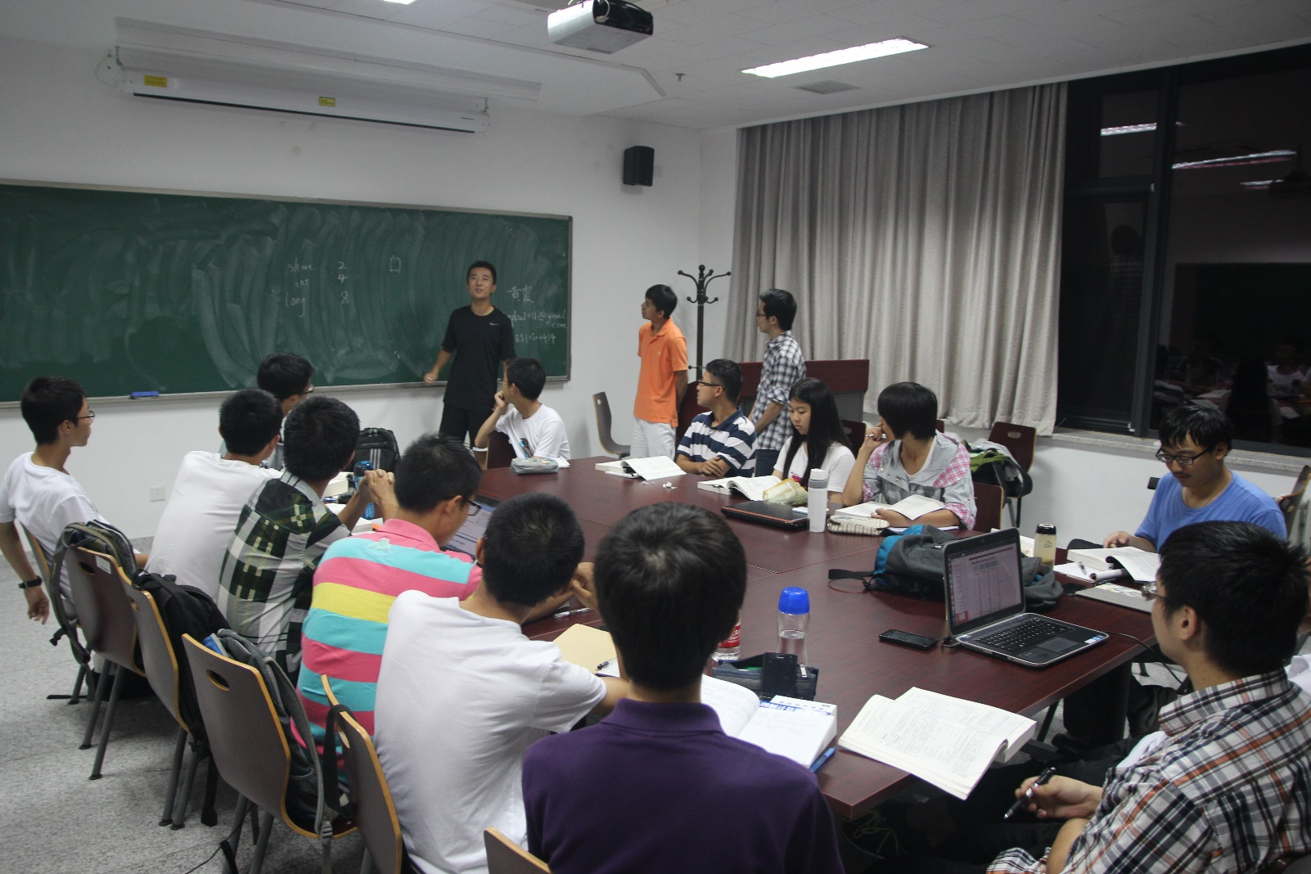
课程特点：
大班教学和小班研讨结合

Slide 31

实验题系统
课程特点：
学生在指定系统上完成实验题
大型特色实验题
  从实际问题出发
  具有很强的趣味性
  平均每两周完成一个
实验题智能评价系统
  自动根据性能、时间、提交次数等对学生提交的实验题进行评分
  实时公开发布所有同学完成情况并分步分题进行比对，鼓励学生对实验的钻研

Slide 32
主要内容
课程起源
课程规划
五个有趣的现实问题
课程主体内容
注意事项
Notes:
课程概述主要包括四个部分

Slide 33
本课程关注的问题和目标
本课程关注的问题：
  计算机抽象概念与实际计算机系统之间的差异
  计算机抽象概念在实际计算机系统上的实现方式
本课程的目标：
  为初入计算机专业的学生建立计算机系统的整体知识框架
  训练学生养成良好的编程习惯，进而具备更为高效的编程能力，尤其是提高程序的性能、可移植性和健壮性等方面
  为学生后续学习编译、网络、操作系统、计算机体系结构等专业课程奠定基础
Notes:
课程主题——探讨计算机抽象理论 与 实际系统实现 之间的差距
即使掌握了计算机理论，也很难帮我们准确找到程序中的 bug
掌握实际系统实现的好处
好处1：更有效地编程——找bug，优化程序性能
好处2：对后续课程的学习做了铺垫：编译，操作系统，网络，体系结构，等等

Slide 34
本课程独特的视角
本课程是从编程者角度出发，描述计算机系统如何执行程序、存储信息和通信
涵盖计算机系统从上到下的多个层次，包括：
  机器语言及其如何通过编译器优化生成
  程序性能评估和优化
  存储结构组织和管理
  网络技术和协议
  并行计算的相关知识

Slide 35
问题1：整型不是整数，浮点型不是实数
Ints are not Integers, Floats are not Reals
例1.1: x² ≥ 0永远成立吗?
  如果 x 是浮点型，成立
  如果 x 是整型
    40000 * 40000 → 1600000000
    50000 * 50000 → 负数，因为整型有上界溢出
例1.2: 是否满足结合律 (x + y) + z = x + (y + z)?
  如果x, y, z是整型，满足结合律
  如果x, y, z是浮点型
    (1e20 + -1e20) + 3.14 → 3.14
    1e20 + (-1e20 + 3.14) → 0，因为浮点数精度不同不满足结合律
Notes:
事实一：Int 整型不是整数，float 浮点型不是实数
例1，50000 乘以 50000 的结果计算机整型，答案为负数，因为整型有上界，溢出
例2，答案=0。浮点型数据类型不满足结合律。因为精度不同的数相加，一个大数量级的数（-1e20）加一个小数量级的数（3.14），小数的精度就会被丢掉；即因为舍入，值3.14会丢失。
漫画：整型数有上限，溢出则变为负数

Slide 36
计算机系统中的算术 ≠ 数学中的算术(1/2)
整数性质
  交换律: a+b = b+a
  结合律: (a+b)+c=a+(b+c)
  分配律: a∙(b+c)=a∙b + a∙c
  整型运算满足以上性质
实数性质
  单调性：if a ≥ b, c ≥ 0, then (a+c) ≥ (b+c)
  浮点型运算满足单调性
Notes:
计算机算术 不等于 数学中的算术
http://book.51cto.com/art/201011/232731.htm

Slide 37


计算机系统中的算术 ≠ 数学中的算术(2/2)
有些性质在计算机系统中并不成立
  计算机系统只能表示“有限大小的数”：溢出问题（例1.1）
  浮点型不满足结合律：舍入操作会造成精度误差（例1.2）
  需要记住计算机中不同数据类型所满足的数学性质
  对编译器和科学计算程序员尤为重要：因为缺少一些数学性质会使得解决某些简单问题变得麻烦。
例1.3：
  两个整型a和b是否相等：a == b
  两个浮点型a和b是否相等：a == b
    因为两个数精度可能不同
    正确方法——作差取绝对值
    fabs (a-b)<= epsilon, (epsilon是很小的数，如0.00001)
Notes:
计算机算术 不等于 数学中的算术
例题3：浮点数a和b不能直接用 == 来比相等，因为两个数精度不同。
http://blog.chinaunix.net/space.php?uid=9079364&do=blog&id=2436074
数学运算都会涉及一个精度问题，计算结果要求精确到小数后多少位，直接用“==”判断结果不恰当
浮点数有效位数有15-16位（double），例如一个浮点数是 a=2.22507 e –308，一般意义上我们完全可以认为它等于"0“
但是用"==0.0"返回的永远是false;

Slide 38
问题2：了解汇编 (1/4)
You’ve Got to Know Assembly
可能你永远都不会去写汇编程序，但是……
有助于了解机器层面的程序执行模型
帮助查找底层实现相关的程序错误（bug）
  例2.1：比较整型(int)、无符号整型(unsigned int)
  d = −1 < TOTAL=12，理应输出small，但结果却是large
    sizeof()的返回值是unsigned int；
    if语句作比较时，编译器认为−1是unsigned int (很大的整数)
  通过底层汇编代码/目标程序文件(二进制文件)查看 d 的数值
int array[] = {1,2,3};
#define TOTAL sizeof(array) /* unsigned int */
void main() {
int d = -1;
if (d <= TOTAL)
printf("small\n");
else printf("large\n");
}
Notes:
事实二：你需要了解汇编
了解汇编的目的是 → 了解机器层面执行模型的关键
好处是：找bug、提高程序性能、实现系统软件、恶意软件
例2.1：整形（int）的取值范围是-32768到32767，无符合整形（unsigned int）取值范围是0到65535
http://blog.chinaunix.net/uid-24017974-id-2644031.html
错误原因
TOTAL所定义的值是unsigend int类型（因为sizeof()的返回值是unsigned int类型）。
if语句在signed int和unsigned int类型之间作比较，会自动的将signed int提升为unsigned int类型
而-1转换为无符号整形是个很大很大的数，所以就出现了上面的诡异的BUG。
d = -1 对应的汇编代码是 00401048 mov dword ptr [ebp-4],0FFFFFFFFh 而 FFFFFFFF 是作为无符号整型是一个很大的数。
所以建议是
1、尽量不要在代码中使用无符号类型，以避免增加不必要的复杂性。尤其是，不要仅仅因为无符号数不存在负数，而使用它表示数量
2、尽量使用像int那样的有符号类型，这样涉及升级混合类型的复杂细节时，不必要担心边界情况（如-1被翻译成很大的正数）。
3、应该在表达式中使用强制类型转换，使得操作数均为有符号数或者无符号数，这样就不必由编译器来选择结果。
汇编代码示例
http://www.cnblogs.com/xkfz007/archive/2012/02/05/2338758.html

Slide 39
问题2：了解汇编 (2/4)
You’ve Got to Know Assembly
程序性能调优
  例2.2：尝试不同代码写法，分析比较不同的底层汇编代码效率
  两个程序似乎有相同的行为。但是fun2的效率会更高
  通过底层代码可以看出，fun1需要6次存储器引用，而fun2只需3次
void fun1(int *x, int *y)
{
*x += *y;
*x += *y;
}
void fun2(int *x, int *y)
{
*x += 2* (*y);
}
Notes:
http://www.cnblogs.com/yanlingyin/archive/2012/02/04/Programoptimization.html
编译器优化的局限性：
代码有多种写法
不同写法得到的汇编代码的效率是不同的
两个程序似乎有相同的行为。都是将存储在*y处的值两次加到*x处存储的位置。这时，fun2的效率会更高一些
第一个函数需要6次存储器引用（读*x两次，写*x两次，读*y两次）而第二个函数只需3次存储器引用（读*x一次，读*y一次，写*x一次）

Slide 40
问题2：了解汇编 (3/4)
You’ve Got to Know Assembly
系统软件或嵌入式软件开发
  例如系统软件工程师往往会要求写小段汇编代码
  例2.3：把小段汇编代码加入C代码，来访问硬件（处理器）上的周期计数器（cycle counter）。
static unsigned cyc_hi = 0;
static unsigned cyc_lo = 0;
/* Set *hi and *lo to the high and low order bits
of the cycle counter.
*/
void access_counter(unsigned *hi, unsigned *lo)
{
asm("rdtsc; movl %%edx,%0; movl %%eax,%1"
: "=r" (*hi), "=r" (*lo)
:
: "%edx", "%eax");
}
Notes:
例题2.3：访问阿尔法处理器的周期（cycle）计数器，需要在C语言中加入小段汇编代码
http://csapp.cs.cmu.edu/public/1e/ics/code/perf/clock.c

Slide 41
问题2：了解汇编 (4/4)
You’ve Got to Know Assembly
防范恶意软件或分析第三方软件的安全性
  分析没有源代码的软件时，需要进行反汇编
  常见的安全漏洞包括：缓冲区溢出、内存泄露、非授权内存写入等
  对反汇编得到的代码进行静态分析，是一种找到已知安全漏洞代码的有效手段
  例2.4：定位 gets() 这样不安全函数对应的汇编代码
void main{}
{
char buf[1024];
gets(buf);
/*用户输入不做限制，缓冲区溢出*/
}
#define BUFSIZE 1024
void main{}
{
char buf[BUFSIZE];
fgets(buf, BUFSIZE, stdin);
/*限制输入大小的参数*/
}
Notes:
写病毒程序可以使用很多种语言来写比如C，汇编。但是最适合写病毒程序的还是汇编语言。
汇编语言底层，灵活，速度快，体积小的优势能将一个病毒程序发挥到极至，通常一个程序写出来才几千字节就包含了所有的功能。
可以对系统底层直接操作，实现许多高级语言不能实现的功能，比较高效，写出的程序相对较小，方便传播。
传播和破坏性：全球大部分的电脑使用的是Intel和AMD的CPU，它们的16位CPU、32位CPU和64位CPU的指令集系统基本一致,所以机器语言基本一致.
程序静态分析（Program Static Analysis）可以帮助软件开发人员、质量保证人员查找代码中存在的结构性错误、安全漏洞等问题，从而保证软件的整体质量
http://baike.baidu.com/view/1549698.htm
C 中不安全的函数
http://www.360doc.com/content/11/0610/16/6295074_126040631.shtml

Slide 42
问题3：内存对程序性能的影响至关重要
Memory Matters
Random Access Memory Is an Unphysical Abstraction
内存是有限的
  必须合理地分配和管理内存
  很多程序受限于内存
内存引用错误尤为严重
  错误的危害因时间、空间而异
内存性能并不是始终如一的
  高速缓存和虚拟内存极大地影响程序性能
  根据存储系统的特点，可以对程序进行调优(见问题4)
Notes:
事实三：内存（对程序性能的影响）至关重要
高速缓存：
缓存技术就是采用速度较快但容量较小的存储器来提高速度较慢但容量较大的存储器的速度。
使用缓存时，必须先查看缓存中是否有需要的项目。如果有，则称之为缓存命中。如果没有，则称之为缓存失误，这时计算机就必须等待往返一次读取庞大而又缓慢的存储器。
最大的缓存也远远小于庞大的存储区。
虚拟内存：
电脑中所运行的程序均需经由内存执行，若执行的程序占用内存很大或很多，则会导致内存消耗殆尽。为解决该问题，Windows中运用了虚拟内存技术，即匀出一部分硬盘空间来充当内存使用。当内存耗尽时，电脑就会自动调用硬盘来充当内存，以缓解内存的紧张。若计算机运行程序或操作所需的随机存储器(RAM)不足时，则 Windows 会用虚拟存储器进行补偿。它将计算机的RAM和硬盘上的临时空间组合。当RAM运行速率缓慢时，它便将数据从RAM移动到称为“分页文件”的空间中。将数据移入分页文件可释放RAM，以便完成工作。 一般而言，计算机的RAM容量越大，程序运行得越快。若计算机的速率由于RAM可用空间匮乏而减缓，则可尝试通过增加虚拟内存来进行补偿。但是，计算机从RAM读取数据的速率要比从硬盘读取数据的速率快，因而扩增RAM容量（可加内存条）是最佳选择。

Slide 43
内存引用错误 (1/3)
typedef struct {
int a[2];
double d;
} struct_t;
double fun(int i) {
volatile struct_t s;
s.d = 3.14;
s.a[i] = 1073741824; /* Possibly out of bounds */
return s.d;
}
fun(0) → 3.14
fun(1) → 3.14
fun(2) → 3.1399998664856
fun(3) → 2.00000061035156
fun(4) → 3.14
fun(6) → segmentation fault
  Result is system specific
Notes:
C does not implement bounds checking; Out of range write can affect other parts of program state
段错误(segmentation fault)就是访问了错误的内存段，一般是你没有权限，或者根本就不存在对应的物理内存,尤其常见的是访问0地址.
在编程中以下几类做法容易导致段错误,基本是是错误地使用指针引起的
1)访问系统数据区，尤其是往 系统保护的内存地址写数据, 最常见就是给一个指针以0地址
2)内存越界(数组越界，变量类型不一致等) 访问到不属于你的内存区域

Slide 44
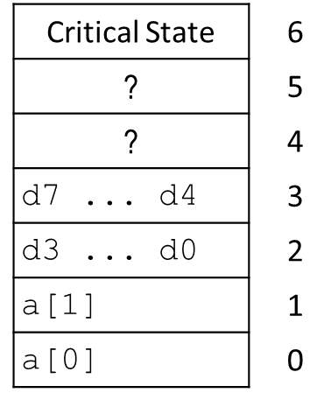
内存引用错误 (2/3)
typedef struct {
int a[2];
double d;
} struct_t;
fun(0) → 3.14
fun(1) → 3.14
fun(2) → 3.1399998664856
fun(3) → 2.00000061035156
fun(4) → 3.14
fun(6) → segmentation fault
Explanation:
Location accessed by fun(i)
struct_t
Notes:
Fun(0)→ d[0] = 3.14; a[0], a[1]; a[0]=1073741824; 返回 d[0]=3.14;
Fun(1)→ d[0] = 3.14; a[0], a[1]; a[1]=1073741824; 返回 d[0]=3.14;
Fun(2)→ d[0] = 3.14; a[0], a[1]; a[2]=1073741824 (数组越界, 实际访问改动的是d3…d0); 返回 d[0]=3.1399998664856 (d7…d4未改动, 所以返回值接近3.14);
Fun(3)→ d[0] = 3.14; a[0], a[1]; a[3]=1073741824 (数组越界, 实际访问改动的是d7…d4); 返回 d[0]=2.00000061035156(d7…d4被改动, 所以返回值不是3.14);
Fun(4)→ d[0] = 3.14; a[0], a[1]; a[4]=1073741824 (数组越界, 且访问栈顶0地址的saved state, 发生段错误); 返回 d[0]=3.14;

Slide 45
内存引用错误 (3/3)
C 和 C++ 并没有提供对此类错误的防范机制，比如：
  数组越界错误
  指针错误
  滥用 malloc/free 函数
应对措施
  用其他语言编程，例如 Java, Ruby, Python, ML
  使用工具来检测此类内存错误

Slide 46
问题4：算法性能分析结果 ≠ 实际程序性能
There’s more to performance than asymptotic complexity
代码写的好坏与否，可能导致程序性能的数量级差别
程序性能优化有多个层面
  算法，数据表达，过程，循环
只有理解了系统实现才能做到有效优化
  衡量程序性能的指标：执行时间、内存占用、能耗等。
  了解程序的编译、执行过程中的细节，如内存访问模式
    例：内存访问模式影响程序性能
Notes:
事实四：理论算法性能（复杂度）分析 不等于 实际算法性能
书中第一章
http://www.cppblog.com/xuyuan77/archive/2008/07/04/55372.html
程序是如何编译
程序的编译过程如下图所示，分为预处理、编译、汇编、链接等几个阶段。
预处理：预处理相当于根据预处理命令组装成新的C程序，不过常以i为扩展名。
编译： 将得到的i文件翻译成汇编代码。s文件。
汇编： 将汇编文件翻译成机器指令，并打包成可重定位目标程序的O文件。该文件是二进制文件，字节编码是机器指令。
链接： 将引用的其他O文件并入到我们程序所在的o文件中，处理得到最终的可执行文件。
程序执行
我们已经讨论了可执行文件产生的过程。接下来讨论可执行文件执行的过程。从上面途中的彩色线条可以清晰的看到这个过程，我们简单的把它分为6步。
1.shell程序执行指令，等待用户输入，这里我们输入“hello”。
2.shell程序将字符逐一读到寄存器中
3.再从寄存器取出放到主存中
4.当我们敲入回车时，shell程序得知输入结束，将hello目标文件的代码和数据拷贝到主存，从而加载hello文件数据包括最终被输出的字符串“hello，world\n”.利用了DMA访问技术，数据可不经CPU直接到主存
5.执行主程序中的机器语言指令，将“hello，world\n”串的字节从主存拷贝到寄存器堆。
6.从寄存器中把文件拷贝到显示设备。
怎样衡量程序性能：最重要时间，比如排序算法，大规模数据查找算法，等等。还有其他标准，比如内存占用，能耗，等。

Slide 47
内存性能影响程序性能
void copyij (int src[2048][2048],
int dst[2048][2048])
{
int i,j;
for (i = 0; i < 2048; i++)
for (j = 0; j < 2048; j++)
dst[i][j] = src[i][j];
}
void copyji (int src[2048][2048],
int dst[2048][2048])
{
int i,j;
for (j = 0; j < 2048; j++)
for (i = 0; i < 2048; i++)
dst[i][j] = src[i][j];
}
4.3ms 81.8ms
2.0 GHz Intel Core i7 Haswell
内存是分层组织的
程序性能取决于内存访问模式
  例如：如何访问内存中的二维数组、多维数组
Notes:
双重循环顺序交换
算法复杂度，交换前后性能不变
但是，可能导致实际性能（程序执行速度）21倍的差距
a[10][10] layed out as: a[0][0] a[0][1] ... a[0][9] a[1][0] ... a[1][9] ..... a[9][0] ... a[9][9]
Copyij accesses memory in linear fashion, Copyji in strided. Bad locality and Bad point on memory mountain.
Dell 台式机，Pentium 4 2GHz machine. How long does it take?行优先访问Answer ~33ms，列优先访问~770ms total。
行优先访问，比列优先访问快 >20 倍
Dell 台式机，I3 core, 4GB 内存, 3.1GHz
11-28 ms = 17ms
11-93 ms = 82ms
行优先访问，比列优先访问快 5倍

Slide 48
为什么性能有这些差别
copyij
copyji

Slide 49
问题5：计算机网络环境下的新问题
Computers do more than execute programs
计算机需要输入和输出数据
  程序执行前，需要输入数据
  程序执行后，需要输出结果
  在网络环境下，数据输入来源
    本地磁盘
    网络中别的计算机。例如，利用上传数据到服务器，利用服务器的超强计算能力做仿真实验
I/O 系统对程序稳定性和性能至关重要
  如果缺少I/O异常处理能力，就会出现程序运行错误
Notes:
事实五：计算机网络环境下的新问题
我们都知道：计算机需要输入输出，
有了输入，大多数程序或者算法的运行才具有实际意义。比如一个加法器，肯定要有输入才会有结果。”hello world”程序没有输入但却没实际意义。
运行之后，执行结果会以各种形式输出，可以是加法运算结果，也可以是更复杂的输出结果。
程序数据输入来源主要两种
本地磁盘
网络（中别的计算机）

Slide 50
问题5：计算机网络环境下的新问题
Computers do more than execute programs
如何保证网络中数据的正确性/可靠性（当计算机从网络中别的机器获得数据时）
不同计算机引起的并发操作相互干扰
  如果计算机之间没有协作（并发控制），则会导致网络中服务器上数据库“更新丢失”错误
  例5.1：网上商店仓库某产品存量100
  入库业务员读取库存，进货50，更新库存
  出库业务员读取库存，出货40，更新库存
  若上述读取库存操作同时发生，则更新后库存可能为150或60，导致“更新丢失”错误
Notes:
事实五：计算机网络环境下的新问题
从网络中获得数据时，如何保证通信过程中数据的正确性成为关键问题。
并发操作：是指在同一时间可能有多个用户对同一数据进行读写操作
并发控制：为提高系统的并发控制能力,传统的解决方法案是基于锁模型或时间片模型实现冲突操作的串行化调度
在本机OS中，并发控制容易实现
在网络中，并发控制难以实现，因为各个分布式计算机不一定会协作。
举例：仓库——假设某产品库存量为50，现在购入该产品100个，执行入库操作，库存量加100；用掉40个，执行出库操作，库存量减40。分别用T1和T2表示入库和出库操作任务。例如，同时发生入库（T1）和出库（T2）操作，这就形成并发操作。T1读取库存后，T2也读取了同一个库存；T1修改库存，回写更新后的值；T2修改库存，也回写更新后的值。此时库存为T2回写的值，T1对库存的更新丢失。发生了“丢失更新”错误。
参考：http://shujuku.zjwchc.com/pages/jc/chap10-1.htm

Slide 51

问题5：计算机网络环境下的新问题(3/4)
Computers do more than execute programs
如何处理多媒体数据传输
  例5.2：在线视频网站面临数据丢包问题
  丢包会造成画质下降、声音断断续续
  用户：等待还是继续观看？
    用户往往选择继续观看，即使画面可能有马赛克、分辨率下降、或声音不清楚
Notes:
事实五：计算机网络环境下的新问题
从网络中获得数据时，如何保证通信过程中数据的正确性成为关键问题。
多媒体数据传输：网络丢包问题很常见。丢包是网络拥塞造成的，即用户太多，数据太多，两个或多个数据包发生冲突(collision)，或者路由器buffer已满，则部分数据包被路由器丢掉。
用户往往选择继续观看
因为画面略微不清楚是可以忍受的
同理，声音略微延迟不清也是可以忍受的

Slide 52






问题5：计算机网络环境下的新问题(4/4)
Computers do more than execute programs
跨网络平台的兼容性
  例5.3：手机发一个消息给好友的笔记本电脑
  该消息跨越——无线手机通信网、以太网（有线网）、无线WiFi网络——这三大网络平台。
  兼容性：该消息能被多种通信协议多次编解码，最终被WiFi网络终端（笔记本电脑无线网卡）接收
Notes:
手机网：手机和运营商基站，通过GSM，3G或者4G标准传输数据
以太网：常见的光纤，双绞线，路由器，协议时Ethernet
WiFi网：协议时802.11，也是最常用的无线网络平台（学校理科楼、图书馆、家里无线路由器都是这种）

Slide 53
主要内容
课程起源
课程规划
五个有趣的现实问题
课程主体内容
注意事项
Notes:
课程概述主要包括四个部分

Slide 54


课程主体内容
程序与数据 Programs and Data
处理器体系结构 Processor Architecture
程序性能 Performance
分级存储器体系 The Memory Hierarchy
异常控制流 Exceptional Control Flow
虚拟内存 Virtual Memory
网络、并发 Networking, and Concurrency

Slide 55
一、程序与数据
Programs and Data (1/2)
主要知识点
  bits operations, arithmetic, assembly language programs
  representation of C control and data structures
涉及领域
  architecture and compilers
对应的实验题 (Labs)
  L1 (data lab): Manipulating bits. 位级数据操作实验
  在严格限制操作类型的前提下，通过编程解决一系列“难题”，实现各种“简单”的逻辑和算术功能。
  该实验可以帮助学生理解各种数据类型的位一级的表达方式，以及位一级的数据操作的实际行为，同时，加深学生对二进制和硬件指令的理解。
Notes:
第一部分内容：程序、数据类型
实验：bit操作，buffer操作。
编程，通过计算计算书，进行位操作
理解数据类型，数据表达方式，二进制指令

Slide 56
一、程序与数据
Programs and Data (2/2)
  L2 (bomb lab): Defusing a binary bomb. 拆解二进制炸弹实验
  “二进制炸弹”是一个趣称，该程序为二进制可执行程序；拆解过程共分为6个关卡，需要学生分别输入6次正确的数据来进行拆解，如果任何一次数据错误，则会引爆炸弹，导致拆解失败。
  该实验可以帮助学生理解高级语言是如何编译成汇编语言的，并且，在实验过程中，加深了学生对于数据在内存中的存储方式，以及数据、指针和指令等各种知识点之间的关联和理解。
  L3 (attack lab): Hacking a buffer bomb. 缓冲区溢出实验
  缓冲区溢出是操作系统和网络服务器的一种常见安全隐患。本实验通过模拟缓冲区溢出攻击，达到修改程序运行时行为的目的，来帮助学生理解栈的组织方式和重要性，以及缓冲区溢出的本质原理，同时增强学生对于计算机系统的安全防范意识。
Notes:
第一部分内容：程序、数据类型
实验2：分析二进制可执行程序，给出或猜出正确答案
实验3：故意造成溢出操作，让学生理解内存中栈，溢出的原理，增强防范意识。

Slide 57
二、处理器体系结构 和 程序性能
Processor Architecture & Performance
主要知识点
  Instruction Set Architecture
  sequential and pipeline processors
  co-optimization (control and data)
  measuring time on a computer
涉及领域
  architecture, compilers, and OS
对应的实验题 (Labs)
  L4 (arch lab): optimizing a pipelined processor and a benchmark program 处理器结构实验
    本实验需要优化一个流水线处理器和一个评测程序，使得程序在处理器上运行时的性能尽可能好。
    该实验帮助学生更好地理解处理器的体系结构，并通过程序实践使得学生能够更好地掌握和应用优化程序性能的各种方法。

Slide 58
三、分级存储器体系
The Memory Hierarchy
主要知识点
  memory technology
  memory hierarchy
  caches, disks, locality
涉及领域
  architecture and OS
对应的实验题 (Labs)
  L5 (cache lab): Building a cache simulator and optimizing for locality.
    性能优化实验
    本实验需要优化两个矩阵算法的变换和计算，以获得尽可能好的应用程序性能。
    本实验帮助学生更好地理解高速缓存的特性和重要性，并通过程序实践增强学生对于底层程序优化的认识。
Notes:
第二部分内容：内存、内存等级
实验4：cache模拟器。优化矩阵乘法，如何访问多维数组——ijk，还是jki，还是别的顺序？理解高速缓存分层的概念

Slide 59
四、异常控制流
Exceptional Control Flow
主要知识点
  hardware exceptions, processes, process control
  Unix signals, nonlocal jumps
涉及领域
  compilers, OS, and architecture
对应的实验题 (Labs)
  L6 (tsh lab): Writing your own Unix shell. 定制shell程序实验
  本实验需要实现一个简单的shell程序，该程序需要包括作业控制，如ctrl-c和ctrl-z等按键的处理，前台、后台等方式的实现。
  本实验帮助学生理解应用程序级别如何实现并行，并通过程序实践增强学生对于进程控制、信号、信号处理等内容的认识。
Notes:
第四部分内容：计算机系统异常处理
实验5：自己写一个 Unix 系统的 shell 程序。作业控制，并行程序操作的具体实现。

Slide 60
五、虚拟内存
Virtual Memory
主要知识点
  virtual memory
  address translation
  dynamic storage allocation
涉及领域
  architecture and OS
对应的实验题 (Labs)
  L7 (malloc lab): Writing malloc package. 动态内存管理实验
  本实验需要实现一个动态内存管理器，包括malloc、free和realloc接口函数。
  该实验帮助学生理解数据布局和组织，并要求学生权衡不同实现方案的空间和时间的性能。
Notes:
第五部分内容：虚拟内存、内存地址转换、动态存储分配
实验6：自己写一个 malloc 程序包，动态内存换利器，如何动态地分配，组织，回收内存空间。

Slide 61
六、网络和并发
Networking, and Concurrency
主要知识点
  high level and low-level I/O, network programming
  Internet services, Web servers
  concurrency, concurrent server design, threads
  I/O multiplexing with select
涉及领域
  networking, OS, and architecture
对应的实验题 (Labs)
  L8 (proxylab): Writing your own Web proxy. Web代理实验
  本实验需要实现一个Web代理服务，即当Web浏览器希望访问Web服务器上的页面时，其实际上是从代理服务器上获取数据。
  该实验帮助学生理解网络程序设计和HTTP协议的基本原理，并让学生在实践中理解和掌握并发和同步这两个关键的基本概念。
Notes:
第六部分内容：网络编程、web服务器、并发程序

Slide 62
实验题（LAB）
L1 | Datalab | 位级数据操作实验
L2 | Bomblab | 拆解二进制炸弹实验
L3 | Attacklab | 缓冲区溢出实验
L4 | Archlab | 处理器结构实验
L5 | Cachelab | 性能优化实验
L6 | Tshlab | 定制shell程序实验
L7 | Malloclab | 动态内存管理实验
L8 | Proxylab | Web代理实验
说明：
  使用Autolab下载和提交，注意提交版本数量有限制（通常16个）
  发布时间通常为对应的大班课后
  截止时间通常为14天后的23:59
  具体要求以每个LAB的发布说明为准
  第一次小班课上会讲解LAB相关的基本操作

Slide 63
每个实验必须独立完成（不得由AI代做）
每次LAB都有可能抽查代码重合度，对比对象包括本次作业、往年作业和网上代码
如果发现抄袭，根据严重程度，可能的后果包括但不限于：
  本次LAB 0分
  全部LAB 0分
  本课程不及格
提供代码的学生同样处罚

Slide 64
主要内容
课程起源
课程规划
五个有趣的现实问题
课程主体内容
注意事项
Notes:
课程概述主要包括四个部分

Slide 65

课程主页
http://course.pku.edu.cn
课程通知，课后作业等
Notes:
说明：大班的教学网合用一个

Slide 66
课程教材
Computer Systems: A Programmer's Perspective（3rd Edition）
深入理解计算机系统（第3版）
英文版作者: （美）Randal E.Bryant / David O'Hallaron
教材第3版
这些是第2版

Slide 67
成绩评定占比
期末考试：30分
阶段测验1：10分
阶段测验2：10分
LAB实验题和LAB测验：30分
  注：LAB测验会占较大比重
小班评分：15分
  注：含小班研讨表现和平时作业等
大班评分：5分
  注1：含大班互动表现，还可能有不定期的随堂小测或点名等
  注2：每次阶段测验得到85分（百分制）以上的，在下一阶段中不会被扣分。
注：教学团队可能会根据实际教学情况进行适度调整

Slide 68


